Slide 1
총장님 타이쿤
게임 소프트웨어학과 15학번
B577027 이재형
2019.09.30

Slide 2
목 차
게임 개요
게임 진행
화면 예시
컨텐츠
게임 종료
레퍼런스
에셋
일정

Slide 3
게임 개요
게임 설정
플랫폼
장르
타겟
사용 툴
PC
타이쿤
시뮬레이션
꾸미기와 경영을
좋아하는 대학생
Unity 3D
3ds Max
Notes:
총장님 타이쿤은 PC를 기준으로 기획하였으며 대학교를 경영하는 시뮬레이션 타이쿤입니다.

Slide 4
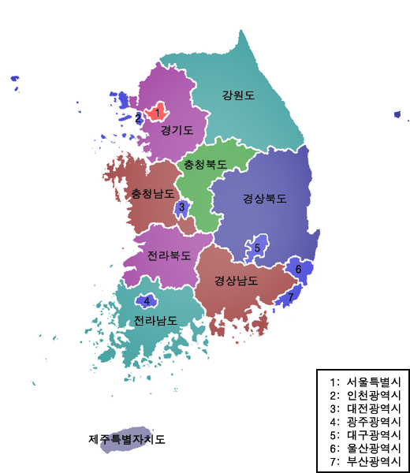
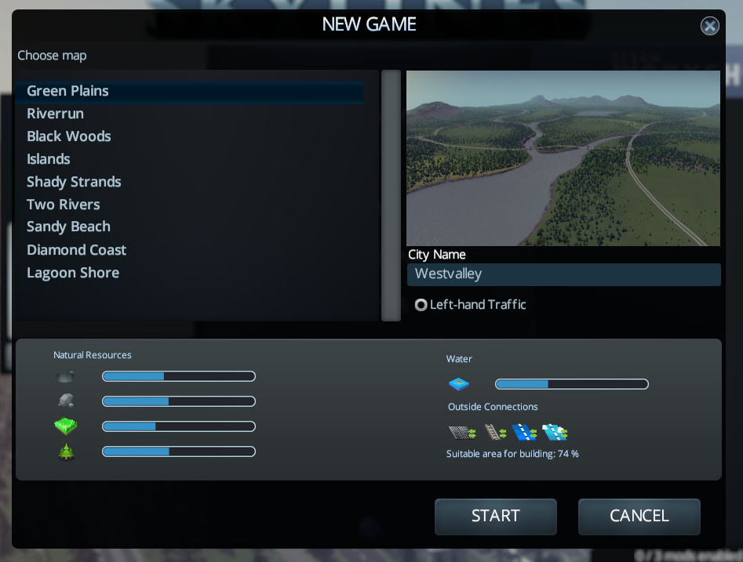
게임 시작
지역 및 부지 설정
시작할 지역, 위치 선택
지형의 다양함
학교 홍보 효과, 부지 비용
Notes:
지역을 설정하면 그 중에서 학교를 지을 위치를 선택합니다.
위치에 따라 지형, 주변 상권, 숲의 분포 등이 달라집니다.

Slide 5

게임 시작
마스코트 설정
학교의 마스코트를 설정
원하는 이미지 삽입
외부 활동에 이름 대신 사용됨
Notes:
게임의 여러 부분에서 마스코트로 사용될 마크를 커스터마이징합니다.
기본적으로 제공되는 프리셋도 있으며 플레이어의 사진이나 커스터마이징을 통해서도 설정할 수 있습니다.
이 마스코트는 다른 대학들과 함께하는 활동, 랭킹 등에서 사용됩니다.

Slide 6
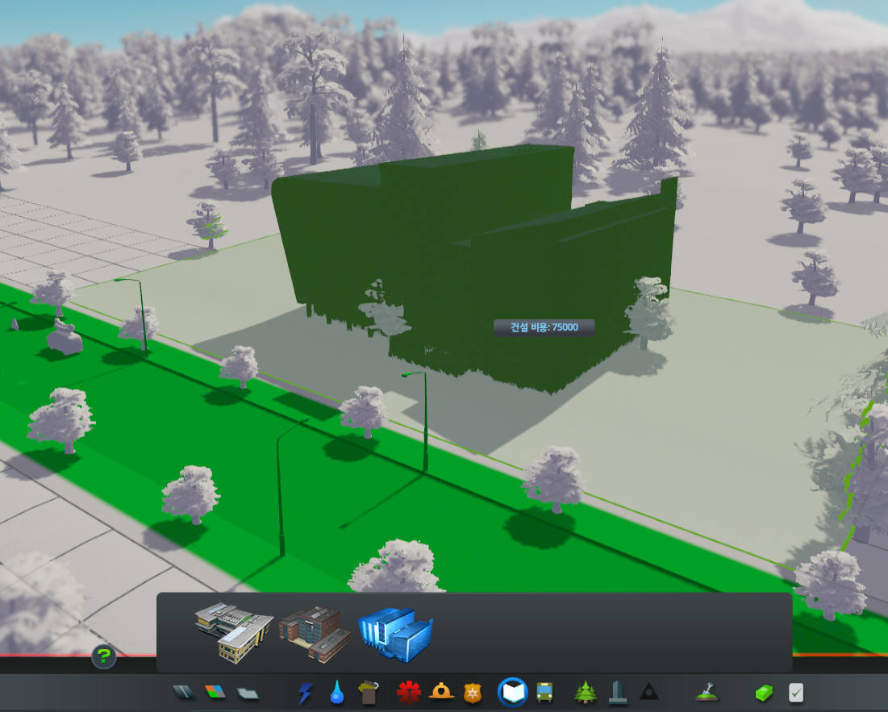
게임 시작
건축
첫 건물 건축
정해진 건물 형태에 외벽 선택
학교 홍보효과에 영향
Notes:
가장 처음 기반이 될 건물을 건축합니다.
형태는 정해져 있으며 벽의 자재를 선택합니다. 이에 따라 발생하는 요금이 다릅니다.
이는 학교의 홍보 효과에 영향을 줍니다.
후에 추가적으로 건물을 지을 땐, 다양한 형태와 자재로 이루어진 여러가지 목적의 건물들을 지을 수 있습니다.

Slide 7
게임 시작
학과 설립
현재 남은 자금으로 설립할 수 있는 학과 보여줌
원하는 학과 검색
선택 후 학과 건물 지정
학과 정원 및 예산 지정
Notes:
앞으로 학교를 함께 꾸려나갈 학과를 설립합니다.
다양한 학과들이 존재하며 플레이어가 원하는 학과를 선택하여 설립할 수 있습니다.
학과에 따라 필요한 최저, 최고예산이 다르며 정원을 지정할 수 있습니다.

Slide 8
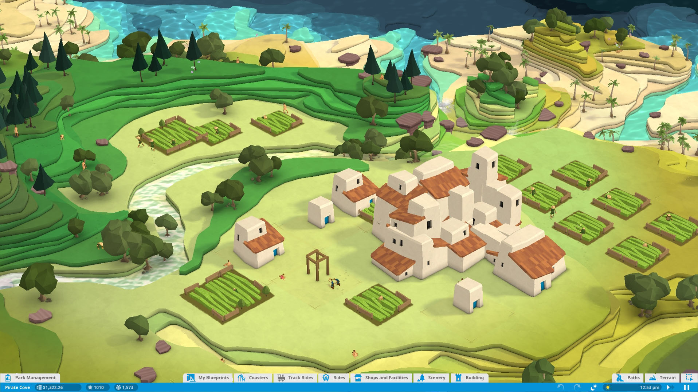


컨텐츠
건축
Notes:
인게임 화면의 예시입니다.
3D 로우폴리곤의 그래픽이며 쿼터뷰 시점에서 진행됩니다.
좌측에 여러 컨텐츠의 아이콘이 있으며 하단에 각종 정보와 건축메뉴가 있습니다.

Slide 9


컨텐츠
아이콘 설명
달력
학교 개괄
학생 관리
교수 관리
프로젝트
재정
학교 홍보
Notes:
각 아이콘들은 다음의 시스템들을 수행할 수 있습니다.

Slide 10

아이콘 설명
달력
프로젝트 마감일
학교 축제
대학 총장 세미나
신입생 모집일
그 외 학사일정
Notes:
달력 아이콘을 클릭하면 올해의 스케쥴을 알 수 있습니다.
원하는 달을 클릭해 세부적인 일정도 알 수 있으며 각각 날짜나 달에 실행되는 이벤트들을 알 수 있습니다.

Slide 11
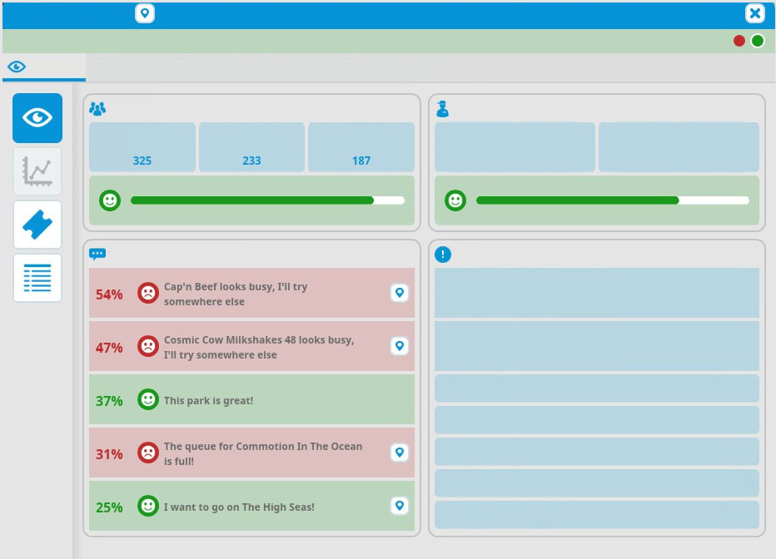
아이콘 설명
학생 관리
학생들의
인원 수와 만족도
대학원생의
인원 수와 만족도
재학생
편입생
교환학생
대학원생
졸업생
80
762
학교생활
만족도를 알려줌
학교 의견
History
학교에 발생한
사건을 간략히
시간 순서대로
정리
게임학부의 신입생 환영회가 시작됨!
Notes:
학생 관리 시스템에선 학생들의 편성과 다양한 의견들, 학생과 관련한 사건들을 열람할 수 있습니다.
또한 학과 인원수 재편성이나 특정 학생에 대한 제재, 새로운 이벤트 개최 등 다양한 행동을 할 수 있습니다.

Slide 12
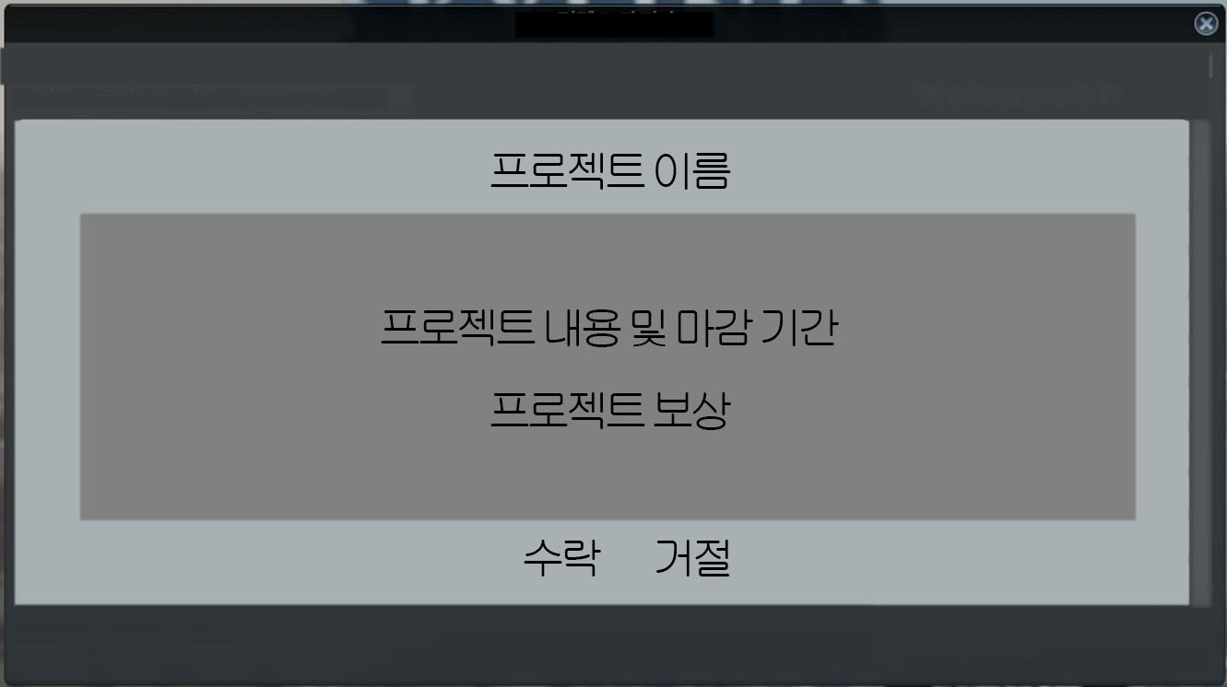
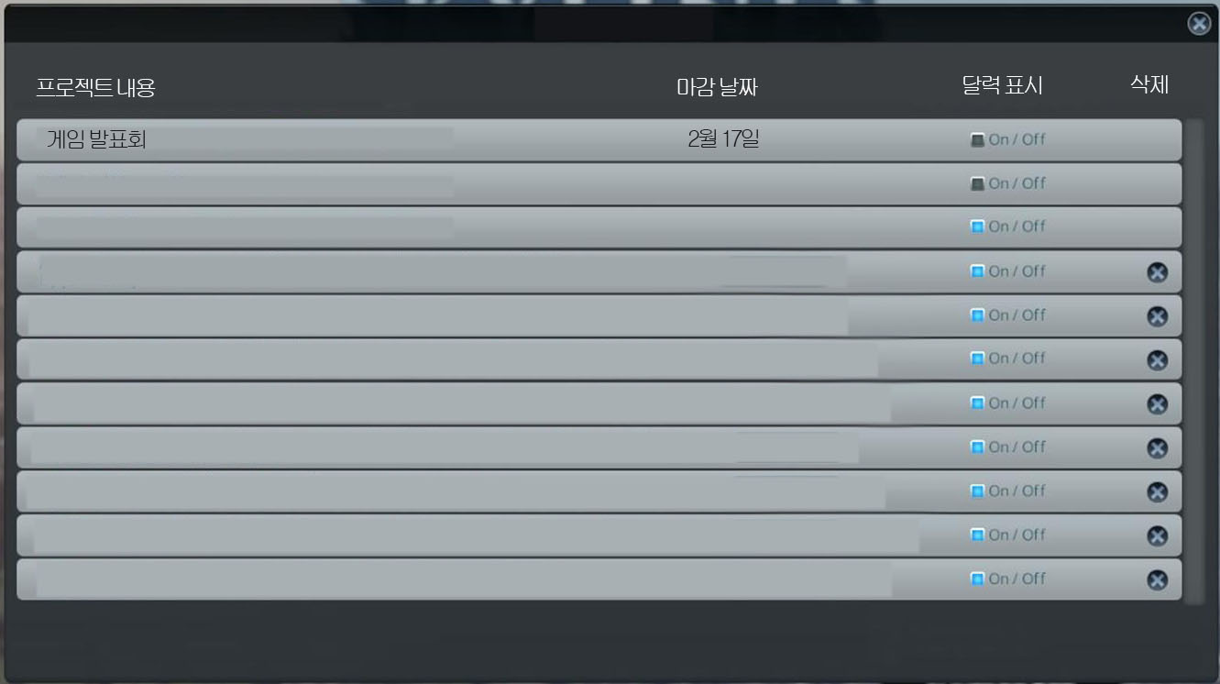
아이콘 설명
프로젝트
프로젝트 파업 창
수락한 프로젝트 관리 창
Notes:
프로젝트는 일종의 퀘스트로, 특정 학과가 개설되어 있다면 받을 수 있습니다.
이는 상시 수락할 수 있는 공모 프로젝트와 랜덤으로 발송되는 긴급 프로젝트가 있습니다.
프로젝트를 완수하면 자금과 학교의 명성을 얻게 되며 이는 대외활동시 이점을 얻게 됩니다.
그리고 해당 학과의 성취도 또한 올라가게 되어 학생들의 지망도와 취업률 또한 올라갑니다.

Slide 13
컨텐츠
즐길 수 있는 컨텐츠
교수 면접
재정 관리
꾸미기
오락적 요소
능력치
커리어
희망 연봉
재정 개괄
예산 편성
대출
캠퍼스 조성
건물 외형
인테리어
냥비서님 학교시찰
학생 관찰
이벤트 요소
Notes:
총장님 타이쿤은 학교를 운영하는 전반적인 컨텐츠부터 학교의 조경과 건물 인테리어 등의 꾸미기, 냥비서님의 시점에서 이루어지는 학교 탐방 컨텐츠도 즐길 수 있습니다.

Slide 14
컨텐츠
매 년 진행되는 컨텐츠
1
학교 홍보
홍보 비용 투자
3
프로젝트
학과별 프로젝트 수주
5
세미나
학교 외부 사정
모집
신입생 편입생 대학원생
4
축제 및 행사
행사 비용 투자
연간 학교평가
국가에서 학교를 평가
2
6
Notes:
또 매년 이러한 이벤트들이 진행되면서 상시 즐길 수 있는 컨텐츠 외에도 정기적인 컨텐츠를 제공함으로써 플레이어가 아무것도 할 게 없는 시간을 줄여줍니다.

Slide 15
게임 종료
게임 승리
STEP 1
STEP 2
STEP 3
STEP 4
연간 학교평가
A+ 달성
대형프로젝트 수주
성공적으로 완료
엔딩과 업적 달성
게임 종료
새로운 게임 또는
분교 설립
Notes:
다양한 조건을 통해 게임은 엔딩을 맞이하게 되며 새로운 학교를 설립하거나 기존 학교의 분교를 설립해 운영할 수 있습니다.
하나의 학교로 오랫동안 플레이하게 될 경우 컨텐츠가 고갈되며 지루함을 줄 수 있기때문에 플레이어가 다양하게 학교를 운영해볼 수 있도록 게임의 엔딩을 기획했습니다.

Slide 16
게임 종료
게임 패배
1
2
3
연간 학교평가
2년 연속 E 달성
재정 불안정으로
인한 파산
학생들의 불만으로 인한 탄핵
Notes:
학교의 운영을 망치게 될 경우 또한 새로운 게임을 시작해야합니다. 이 경우 다른 방법으로 게임을 플레이 할 수 있지만, 승리했을 경우와는 다르게 기본적인 방법만 제공됩니다.

Slide 17
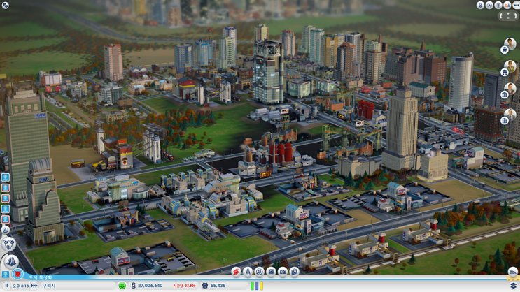
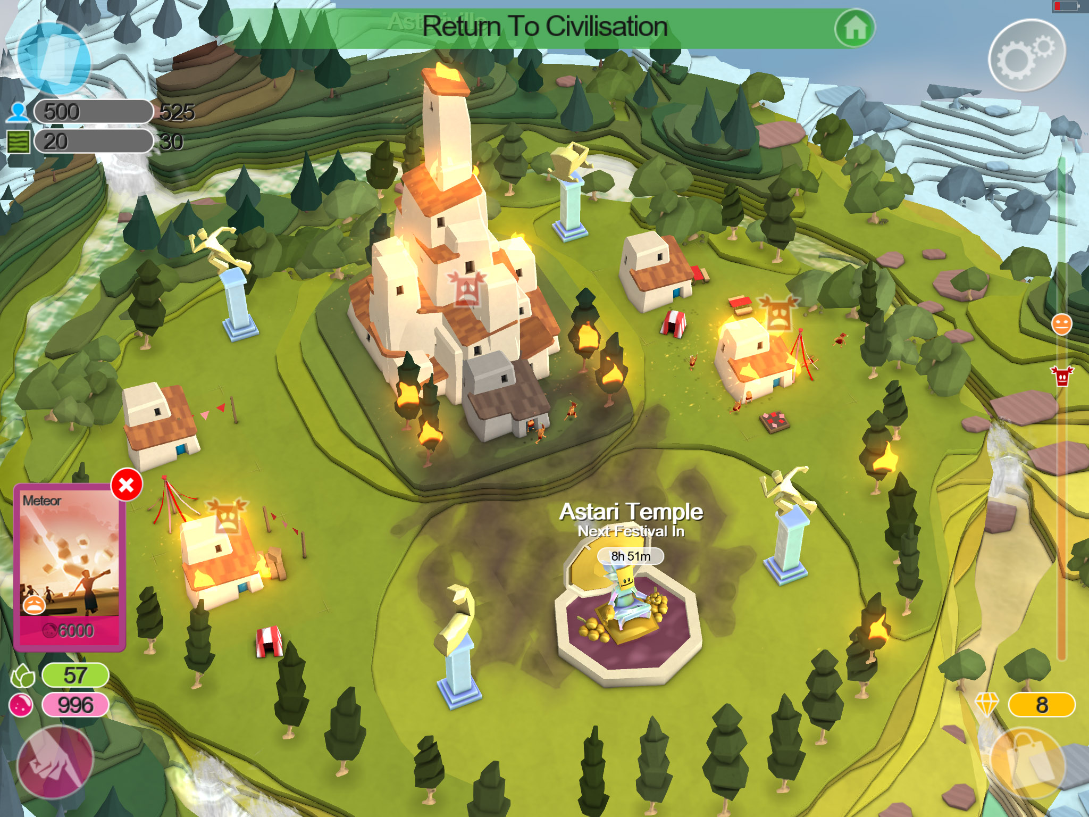
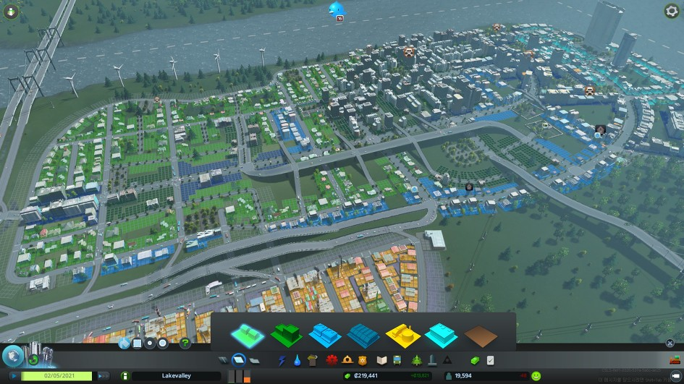
레퍼런스
참고한 게임들
이벤트 요소
Notes:
총장님 타이쿤은 학교를 운영하는 전반적인 컨텐츠부터 학교의 조경과 건물 인테리어 등의 꾸미기, 냥비서님의 시점에서 이루어지는 학교 탐방 컨텐츠도 즐길 수 있습니다.

Slide 18
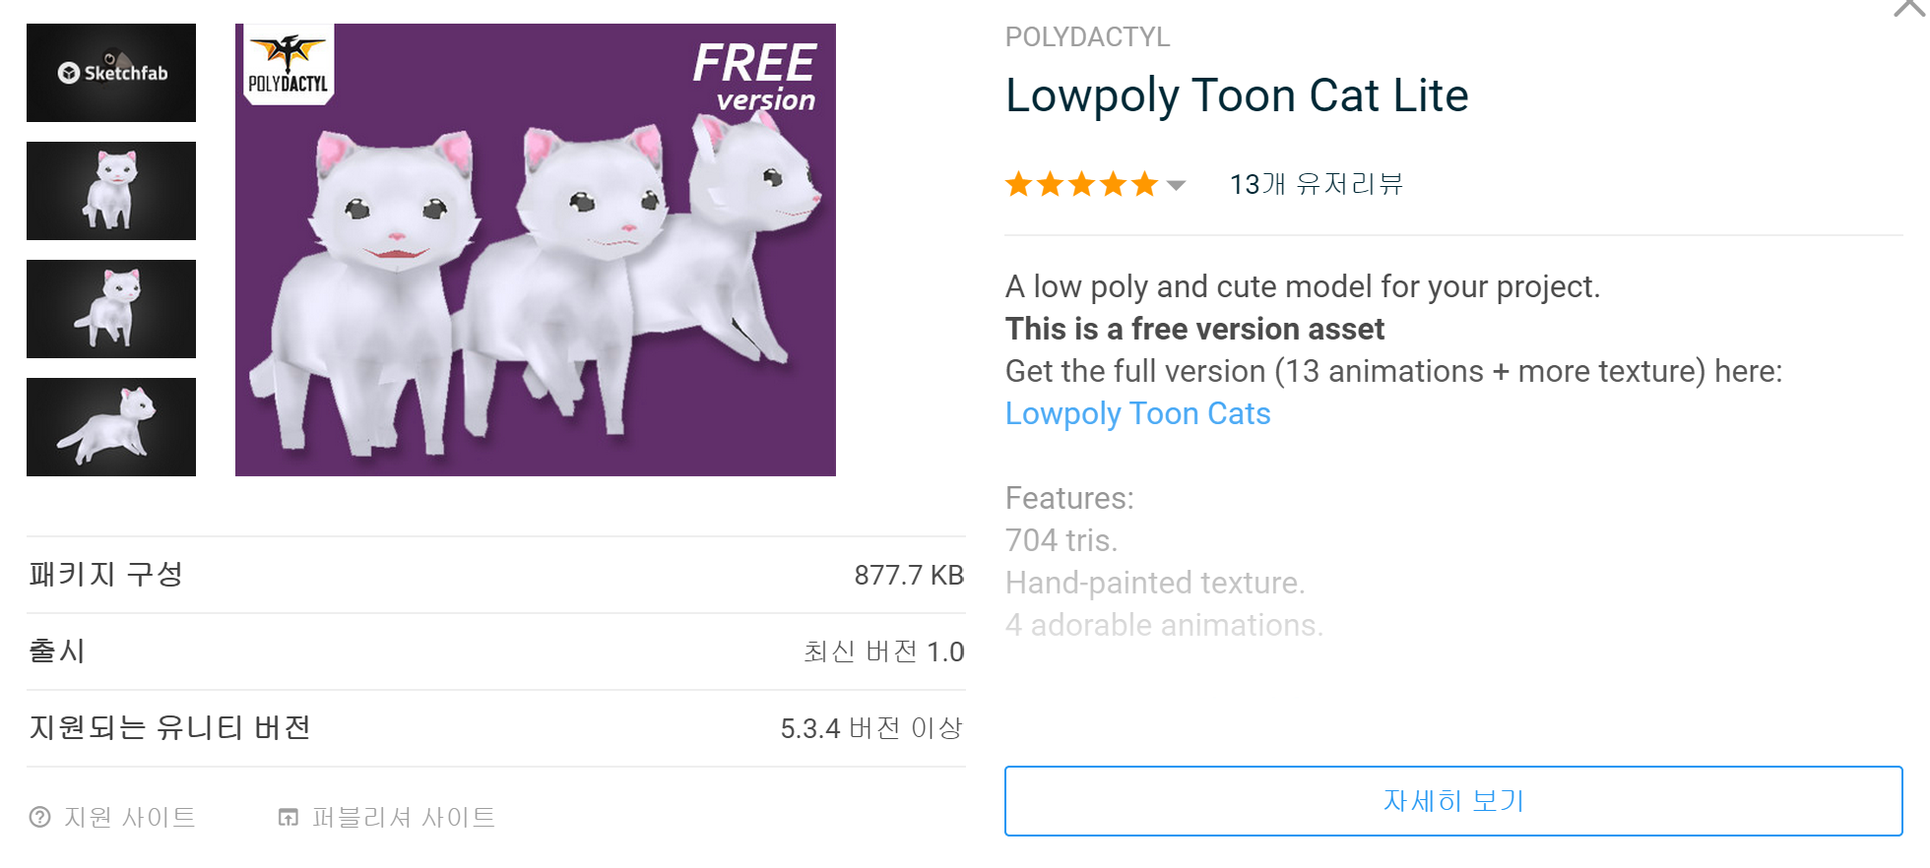
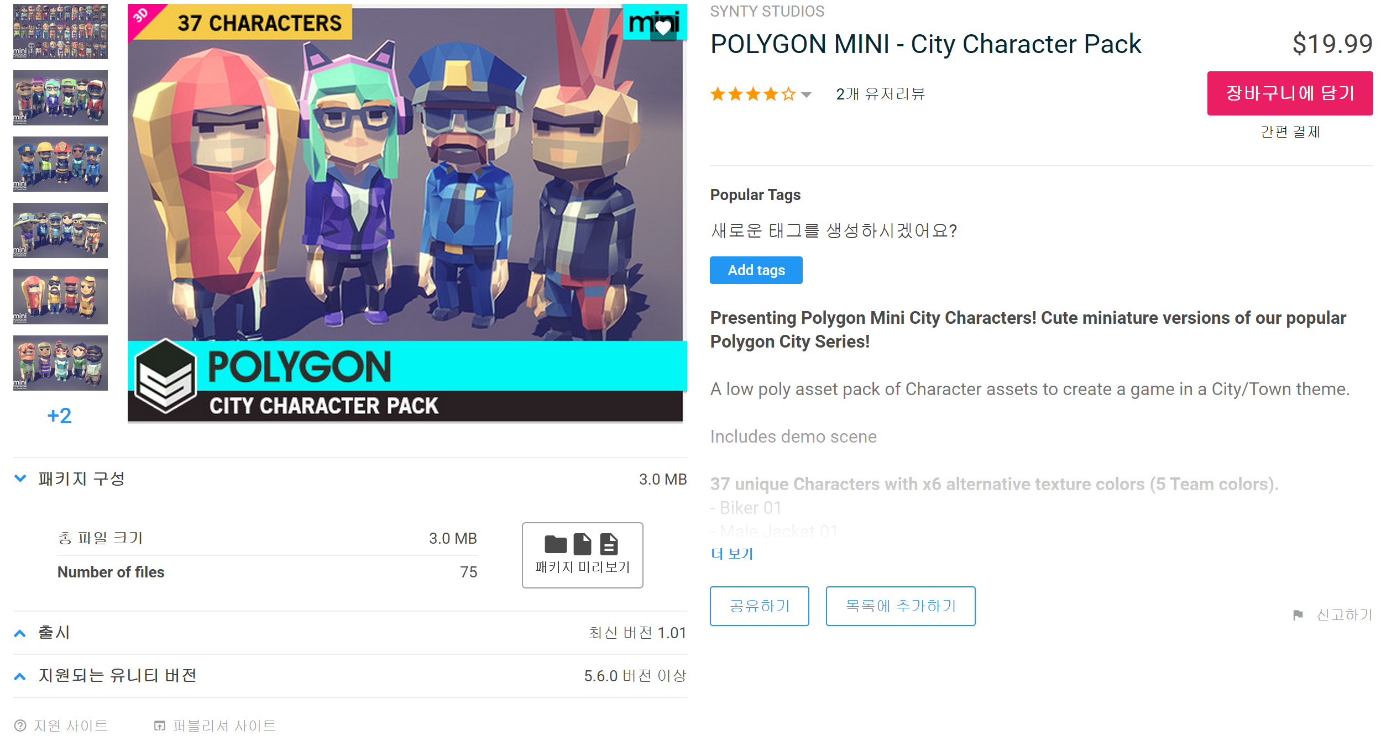
에셋
사용할 에셋들
이벤트 요소
Notes:
총장님 타이쿤은 학교를 운영하는 전반적인 컨텐츠부터 학교의 조경과 건물 인테리어 등의 꾸미기, 냥비서님의 시점에서 이루어지는 학교 탐방 컨텐츠도 즐길 수 있습니다.

Slide 19
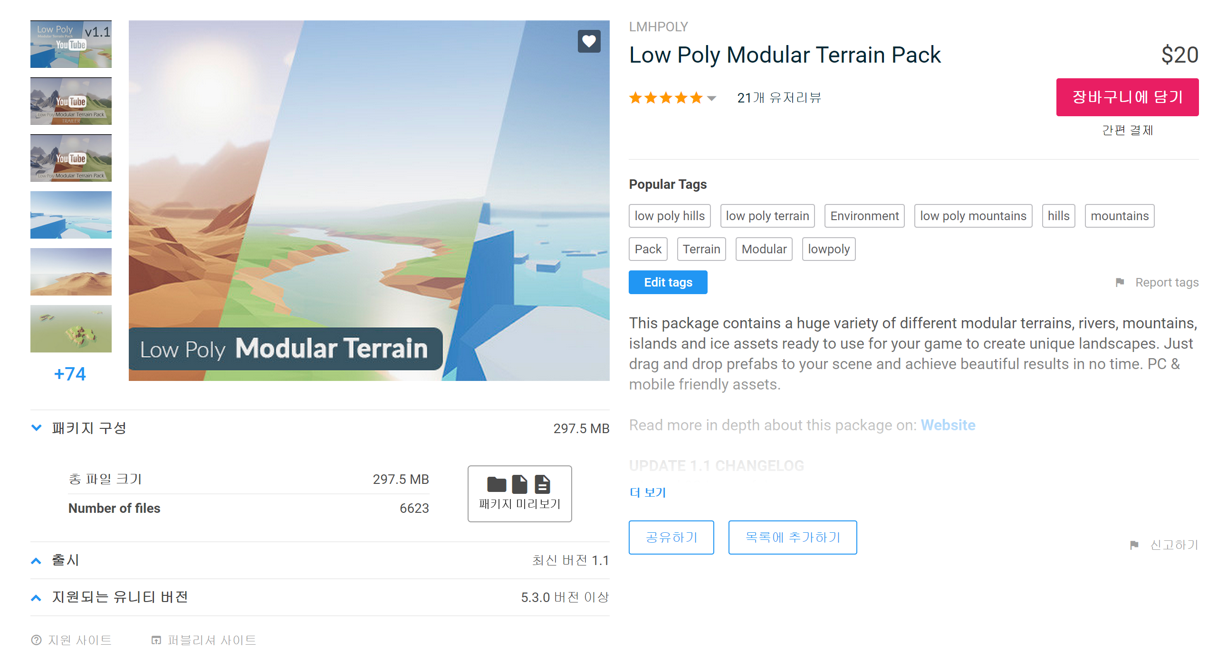
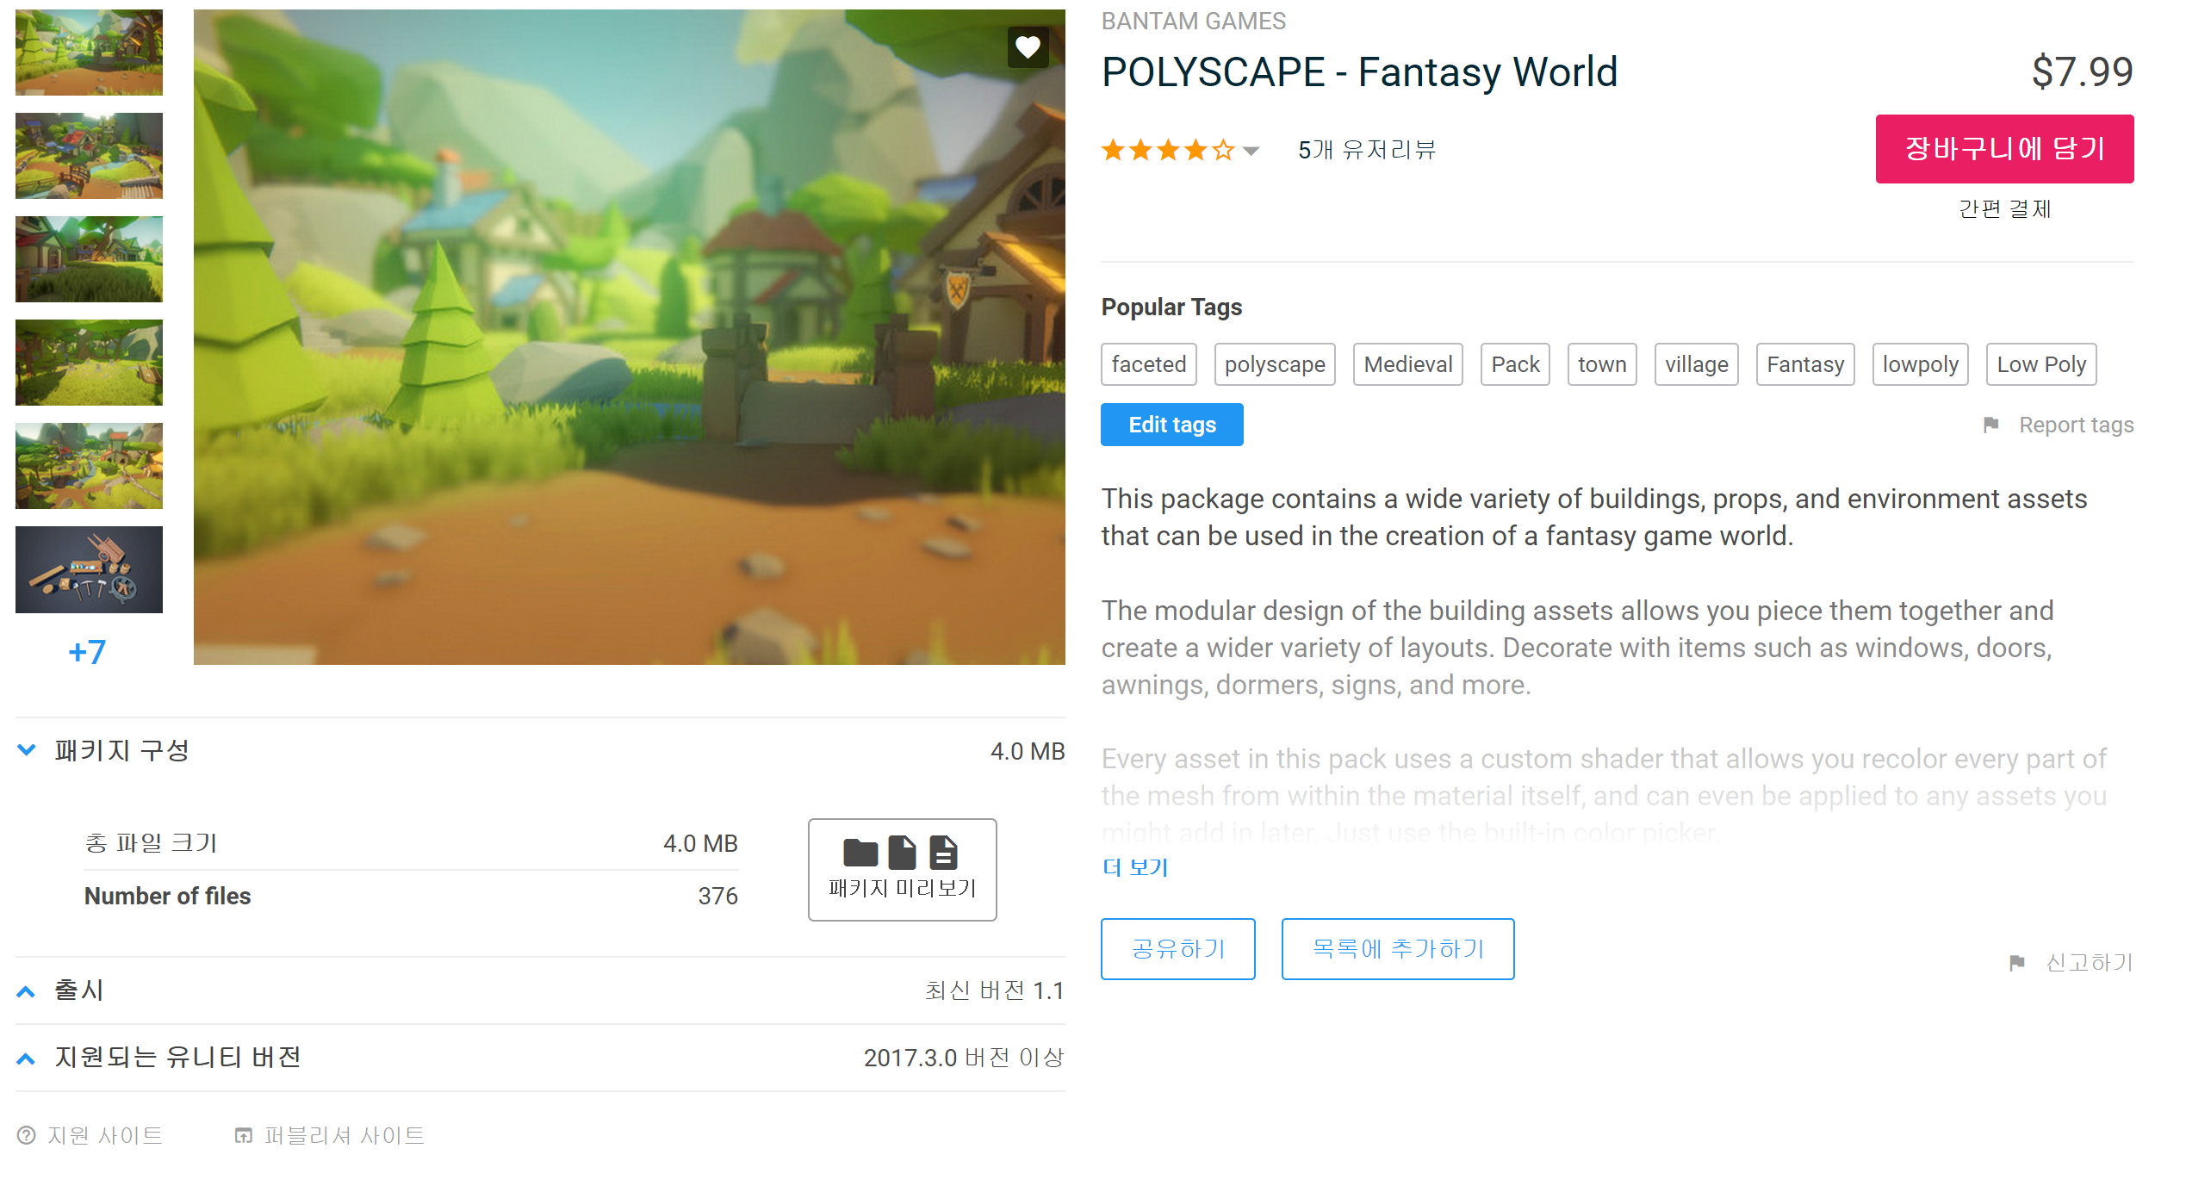
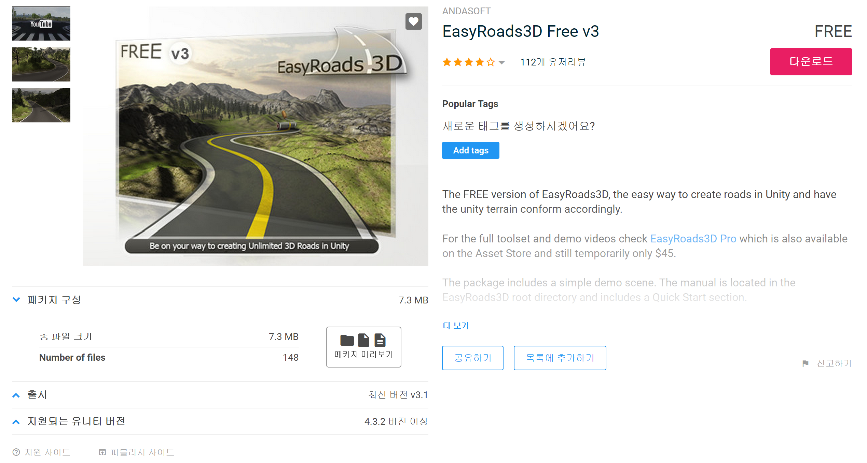
에셋
사용할 에셋들
이벤트 요소
Notes:
총장님 타이쿤은 학교를 운영하는 전반적인 컨텐츠부터 학교의 조경과 건물 인테리어 등의 꾸미기, 냥비서님의 시점에서 이루어지는 학교 탐방 컨텐츠도 즐길 수 있습니다.

Slide 20
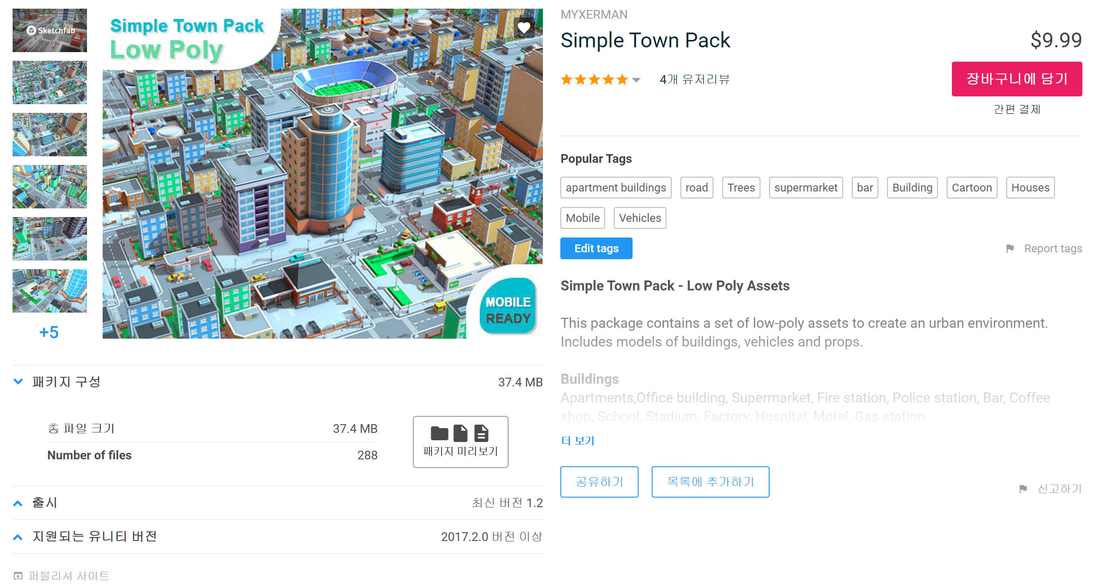
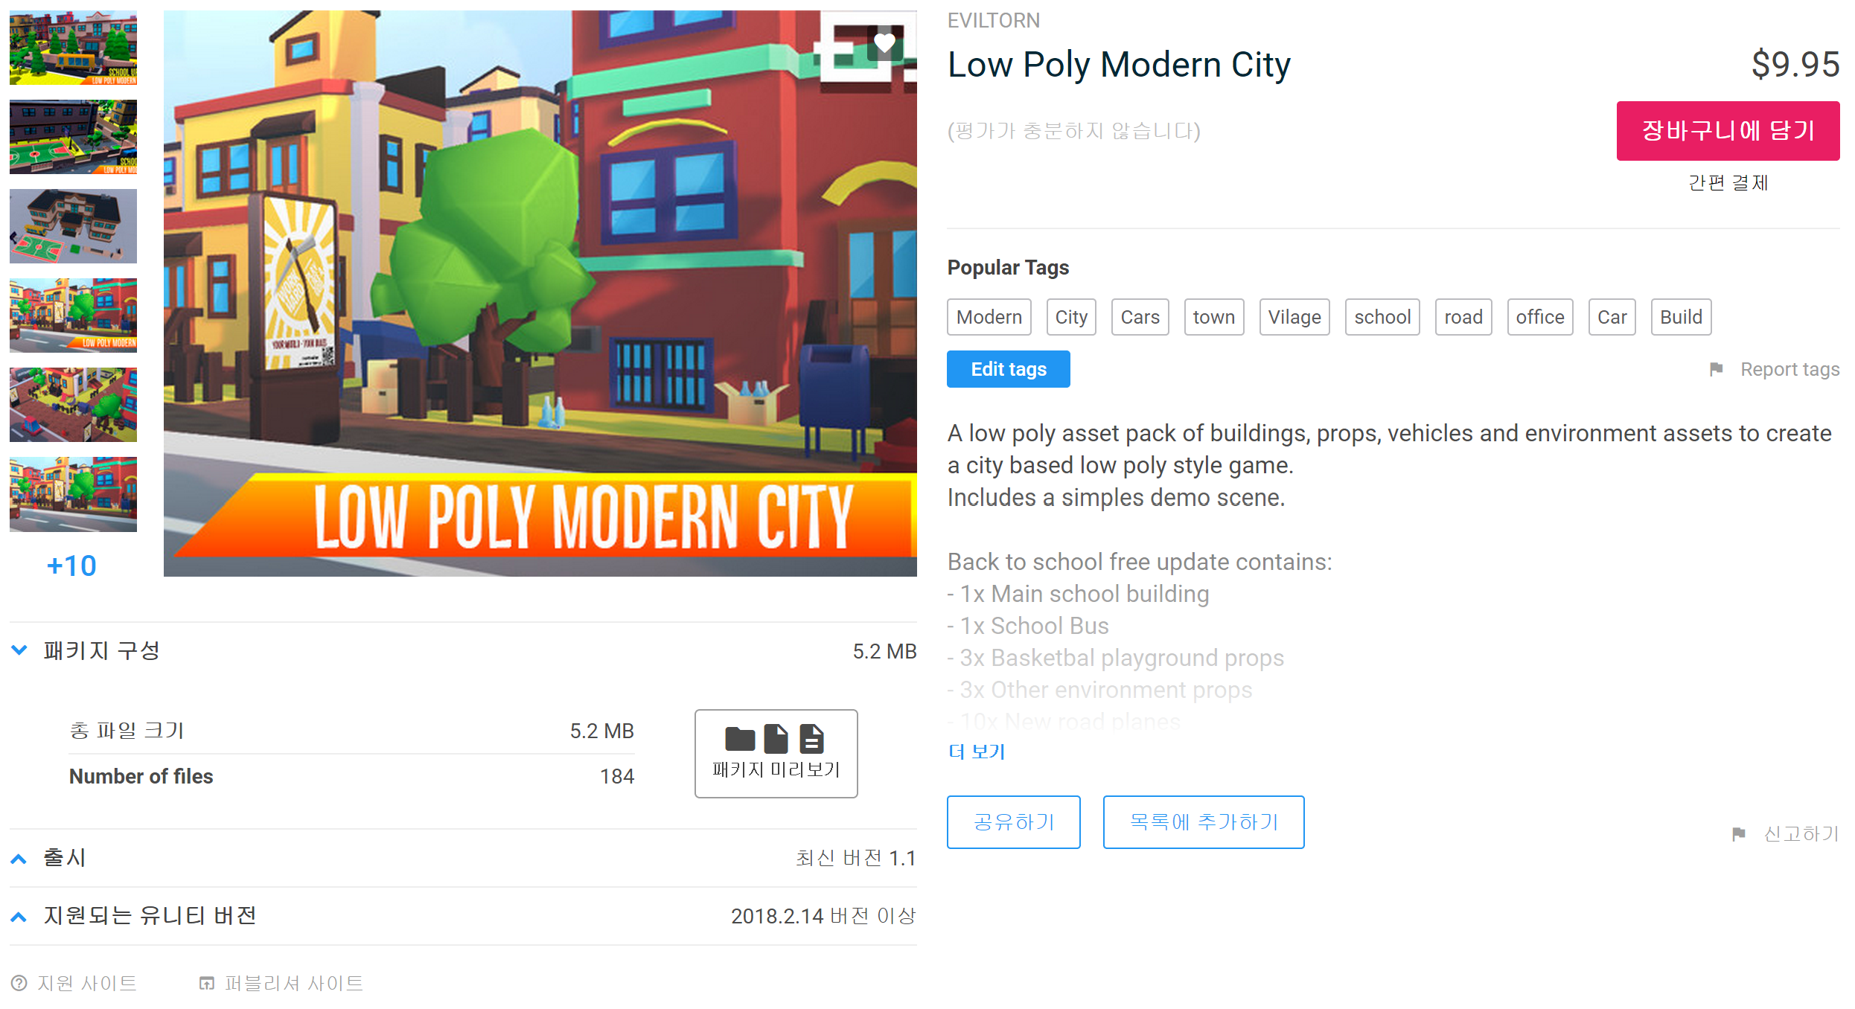
에셋
사용할 에셋들
이벤트 요소
Notes:
총장님 타이쿤은 학교를 운영하는 전반적인 컨텐츠부터 학교의 조경과 건물 인테리어 등의 꾸미기, 냥비서님의 시점에서 이루어지는 학교 탐방 컨텐츠도 즐길 수 있습니다.

Slide 21
일정
개발 계획
세부 기획
인게임 지형 구성, 건물 관리
캐릭터, 시작 컨텐츠 구현
학생, 교수 시스템, 재정 시스템, 컨텐츠, 이벤트 구현
UI, 튜토리얼, 씬 구성, 연출
10
11
12
1
2
Notes:
달력 아이콘을 클릭하면 올해의 스케쥴을 알 수 있습니다.
원하는 달을 클릭해 세부적인 일정도 알 수 있으며 각각 날짜나 달에 실행되는 이벤트들을 알 수 있습니다.

Slide 22
Q n A
Notes:
감사합니다!

